Slide 1


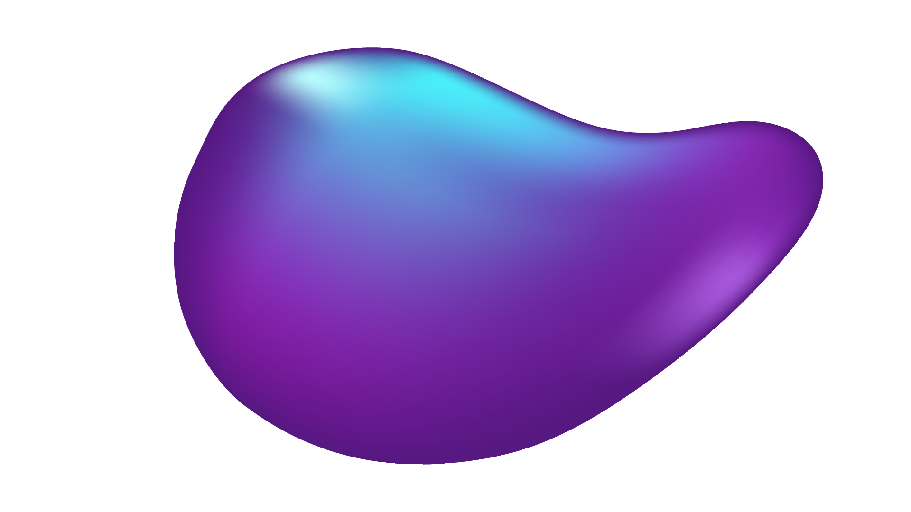


طراحی و پیاده سازی سیستم تشخیص مدل های یادگیری جهت پیش بینی نمره دانشجویان
استاد راهنما: سرکار خانم دکتر کیانیان
دانشجویان : سجاد رحمانی - پانیذ طاهری
تاریخ دفاع : ۱۴۰۲/۳/۲۳
راه ارتباطی: taheripaniz1380@gmail.com

Slide 2

t

Slide 3
فهرست
خلاصه – مقدمه
ضرورت پژوهش و مدل یادگیری
مدل های یادگیری مجازی
استخراج اطلاعات
خوشه بندی مدل یادگیری
الگوریتم های مورد استفاد و مراحل آموزش
ارزیابی عملکرد
بهبود عملکرد

Slide 4

خلاصه و مقدمه
کاربرد هوش مصنوعی در حوزه علوم شناختی
گسترش آموزش مجازی و نیاز جدید پیش‌بینی نمرات و مدل یادگیری
پیش بینی میزان موفقیت دانشجویان و دسته بندی مدل یادگیری دانشجویان با فرض اثرگذاری تعاملات او با سامانه آموزش مجازی(VLE)
۱

Slide 5
مدل های یادگیری مجازی
عاطفی | خود راهبری – بی انگیزگی
اجتماعی | واکنش به تعامل با همسالان
فیزیکی | بصری - کلامی
روانشناسی | راهبرد درک اطلاعات دانش آموزان
۱

Slide 6
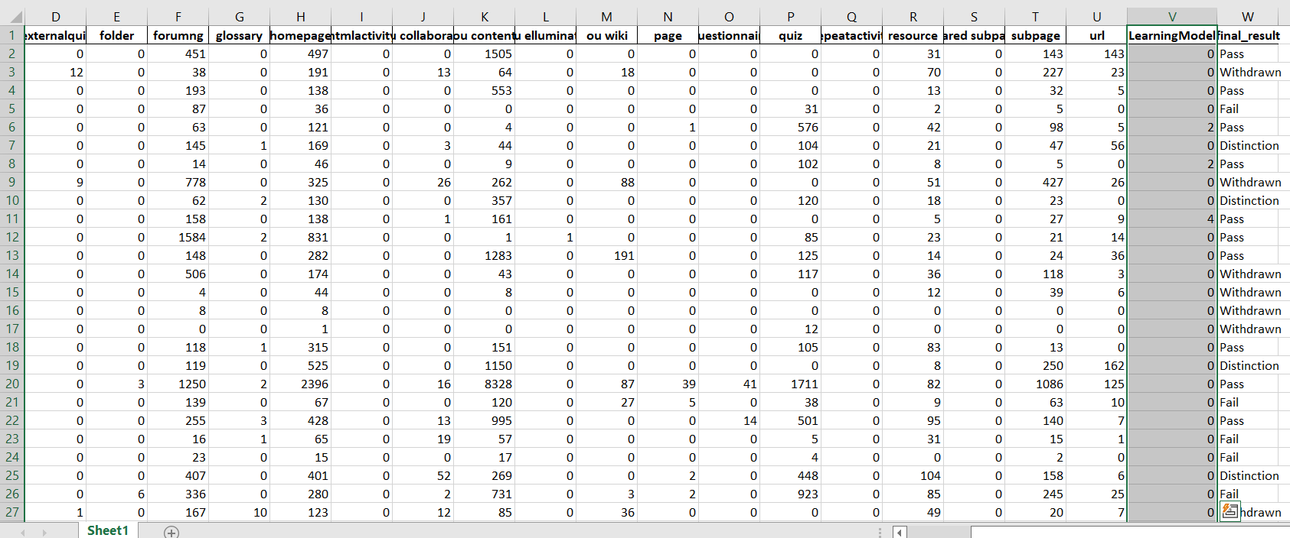
اطلاعات استخراج شده

Slide 7
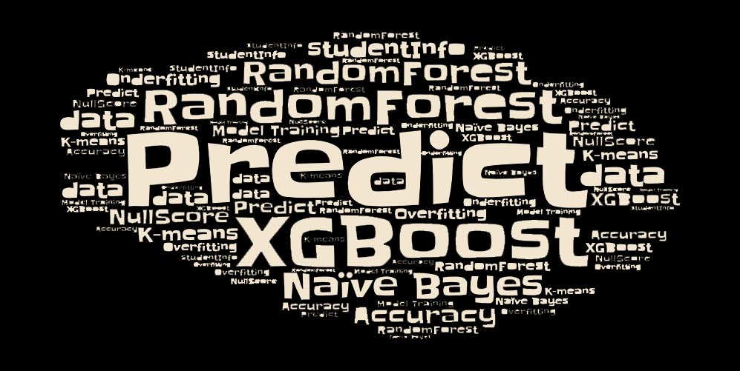

دسته بندی برای پیش بینی نتیجه نهایی
Distinction
نمره بالای ۷۰ درصد
برچسب ها
Pass
نمره بین ۴۰ تا ۷۰ درصد
Fail
نمره کمتر از ۴۰ درصد
Withdrawn
انصراف قبل پایان دوره

Slide 8
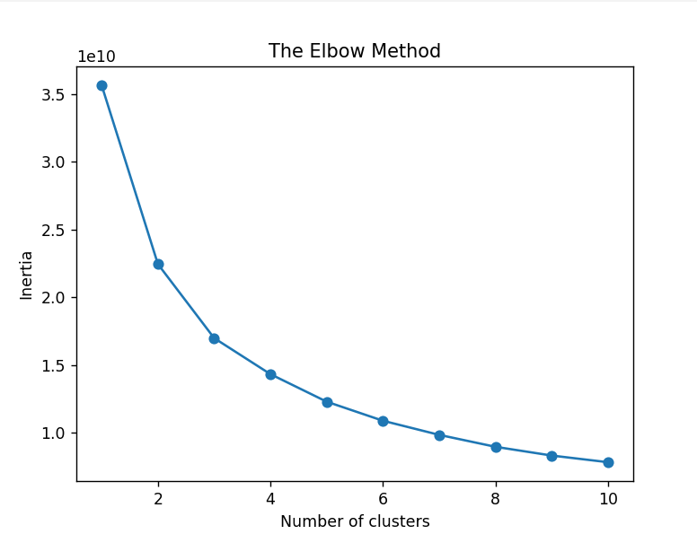
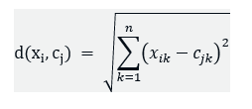
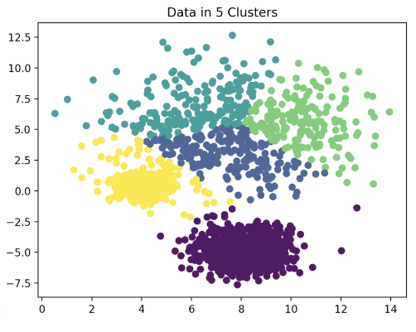
خوشه بندی مدل های یادگیری به کمک k-means
خوشه بندی با k-means
تعداد خوشه ها ۵ (توجه به elbow method)
افزودن ستون LearningModel
Elbow method نمودار
فرمول فاصله از مرکز خوشه ها
فایل data
۱
نمونه خوشه بندی ۵ تایی

Slide 9
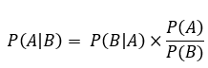
الگوریتم های مورد استفاده در این پژوهش
Naïve Bayes
XGBoost
Random Forest
استفاده از قانون بیز
تخصیص داده به دسته ای که احتمال بیشاری دارد
ویژگی ها مستقل از هم
مبنی بر
Gradient Boosting
دقت کارایی مقیاس پذیری بالا
ترکیب چند درخت تصمیم‌گیری
قابلیت یادگیری در داده‌های بزرگ و پایداری در برابر نویز انواع داده‌های نویزی ب
قانون بیز

Slide 10
مراحل آموزش مدل
۱- جمع آوری اطلاعات (+ بررسی)
۲- جدا کردن داده های آزمون و تست
۳- مقیاس بندی ویژگی ها

Slide 11
ادامه مراحل آموزش مدل
۵-ارزیابی عملکرد مدل
۷-استفاده از مدل
۴-آموزش مدل
۶-بهبود عملکرد مدل

Slide 12
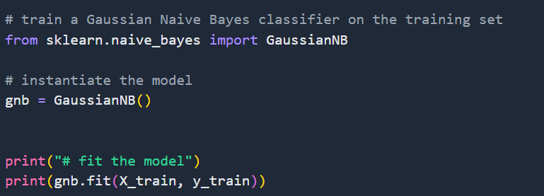
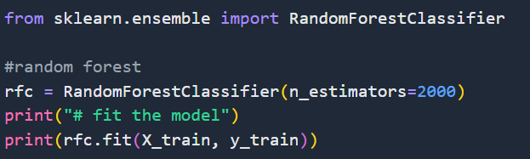
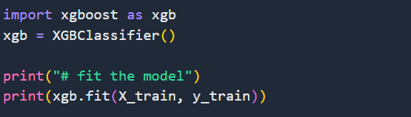
آموزش مدل
شکل 17کل۳-۱۷. مدل آموزشی الگوریتم ها در پایتون

Slide 13

ارزیابی عملکرد
Accuracy score
Null Accuracy
Confusion matrix
Multi classes probabilities
Precision , Recall , f1 score
Overfitting underfitting

Slide 14
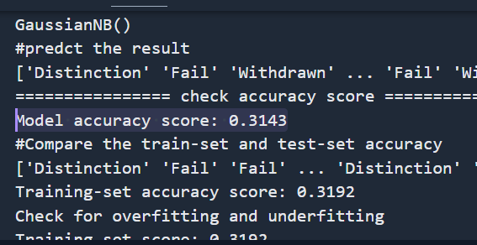
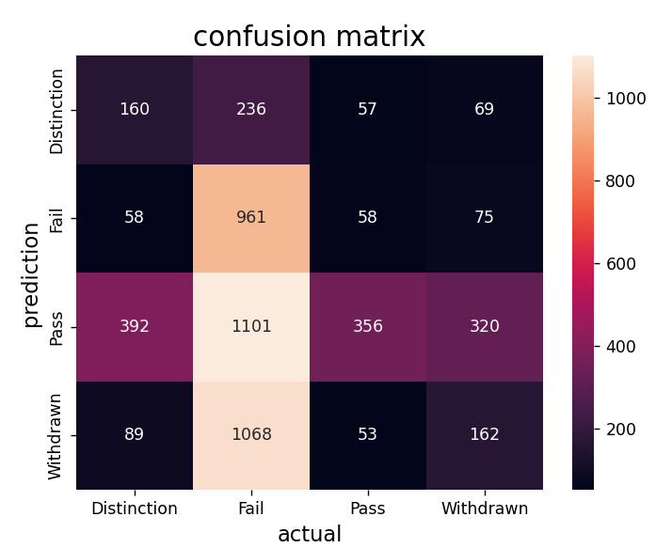
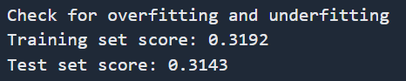
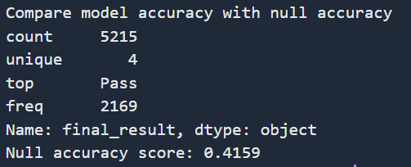
ارزیابی عملکرد
Accuracy score – Null accuracy – confusion matrix

Slide 15
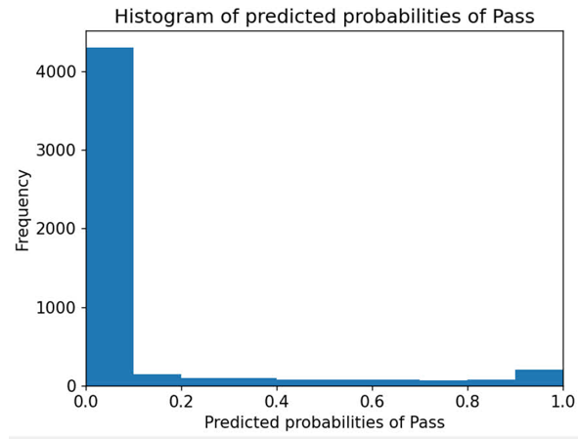
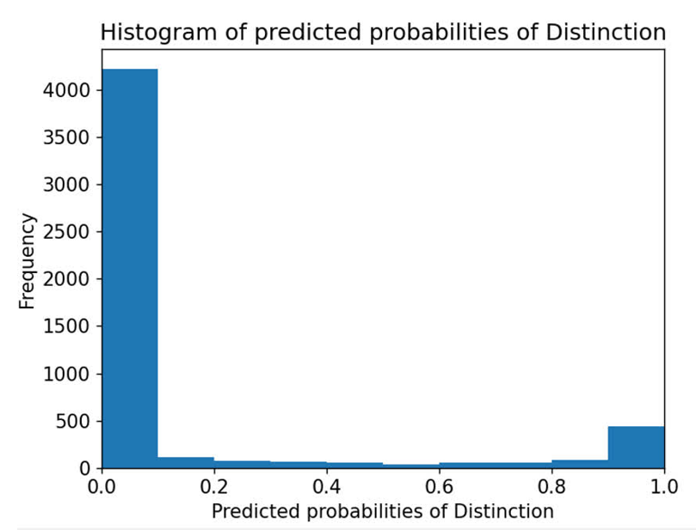
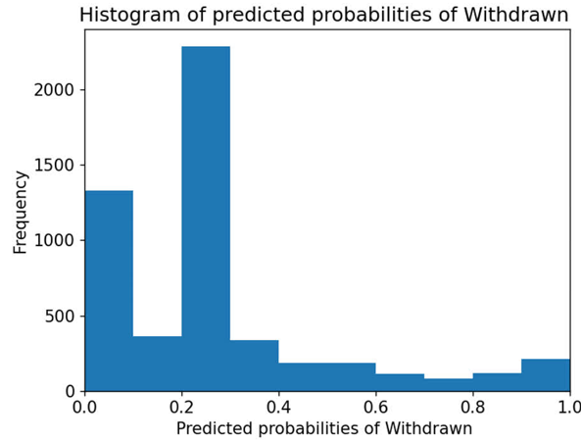
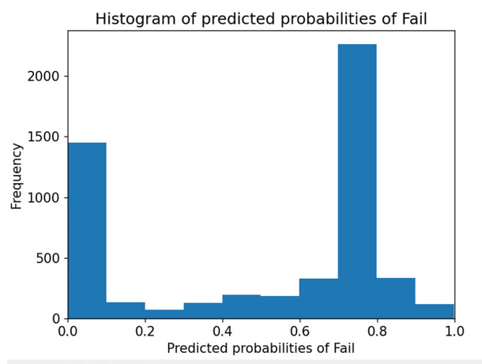
ارزیابی عملکرد
Multiclasses probabilities

Slide 16
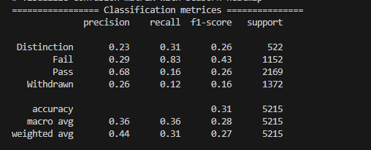
ارزیابی عملکرد
Precision , Recall , f1 score

Slide 17
بهبود عملکرد
افزایش حجم
داده آموزش
تنظیم پارامتر
-های مدل
انجام پیش
پردازش
تغییر مدل

Slide 18
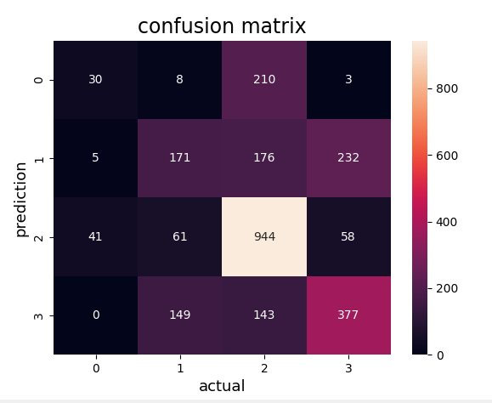
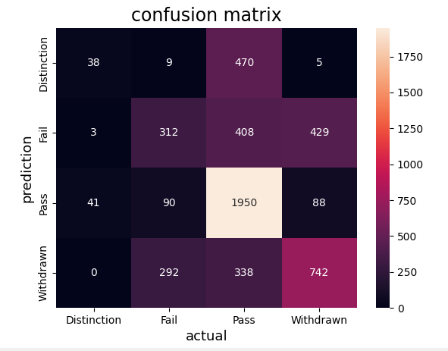
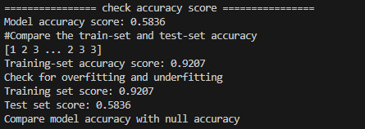
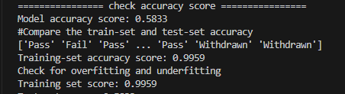
تغییر مدل
خروجی الگوریتم XGboost که دقت آن ۰.۵۸ است.
خروجی الگوریتم random forest که دقت آن ۰.۵۸ است.

Slide 19
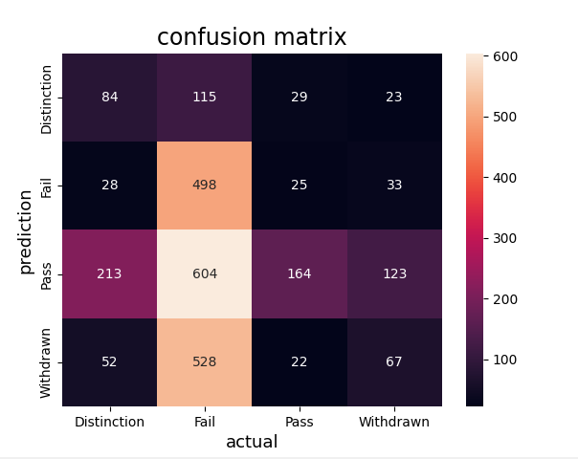
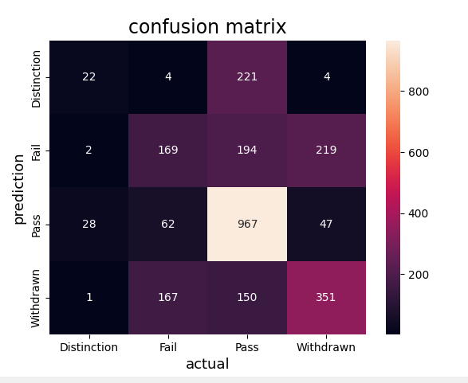
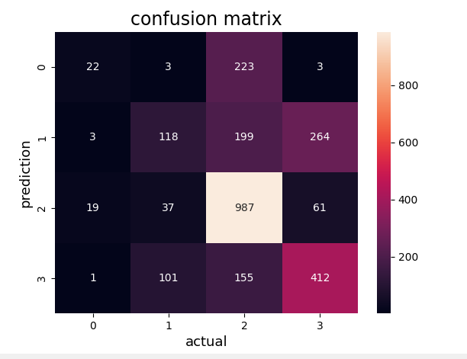
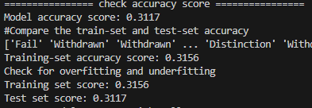
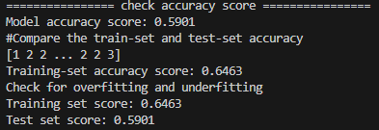
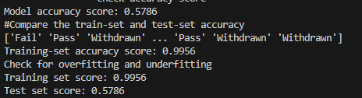
-۳۹ و ۳-۴۰ و ۳-۴۱ مشاهده می‌کنیم.
افزایش حجم داده ی آموزشی
خروجی الگوریتم naïve bayes . دقت ۰.۳۱۲ است.
خروجی الگوریتم random forest . دقت ۰.۵۷۹ است.
خروجی الگوریتم XGboost . دقت ۰.۵۹ است.

Slide 20
پیش پردازش
میزان دقت مدل یادگیری | نام مدل یادگیری
۰.۳۵ | naïve bayes
۰.۵۸ | XGboost
۰.۵۹ | Random forest
میزان دقت با اعمال پیش پردازش برای هر مدل یادگیری

Slide 21
تنظیم پارامتر مدل ها
میزان دقت مدل یادگیری | نام مدل یادگیری
۰.۵۸۵ | XGboost
۰.۵۹ | Random forest
میزان دقت با تنظیم پارامترهای مدل یادگیری

Slide 22
مراجع
[1] AbuJbara, A., et al. (2018). OULAD: Predictive modeling of academic success using learning analytics in higher education. IEEE Transactions on Learning Technologies, 11(2), 168-178..
[2] Jin, Y., Liu, Y., Li, Y., & Wang, Z. (2017). Enhanced learning resource recommendation based on online learning style model. IEEE Transactions on Learning Technologies, 10(2), 233-242.
[3] Ackoff, R. L., & Emery, F. E. (1960). The educational testing of the future. Oxford Review of Education, 2(3), 181-198.
[4] National Center for Education Statistics. (n.d.). National Assessment of Educational Progress (NAEP). Retrieved from
[5] Alamri, A., Alshehri, M., Alfarraj, O., Alshahrani, M., & Alshammari, N. (2017). Predicting student success using learning analytics. International Journal of Emerging Technologies in Learning, 12(12), 124-130.
[6] Pedregosa, F., Varoquaux, G., Gramfort, A., Michel, V., Thirion, B., Grisel, O., Blondel, M., Prettenhofer, P., Weiss, R., Dubourg, V., Vanderplas, J., Passos, A., Cournapeau, D., Brucher, M., Perrot, M., & Duchesnay, É. (2011). Scikit-learn: Machine learning in Python. Journal of Machine Learning Research, 12, 2825-2830.
[7] Comaniciu, D., & Meer, P. (2002). Mean shift: A robust approach toward feature space analysis. IEEE Transactions on Pattern Analysis and Machine Intelligence, 24(5), 603-619.

Slide 24
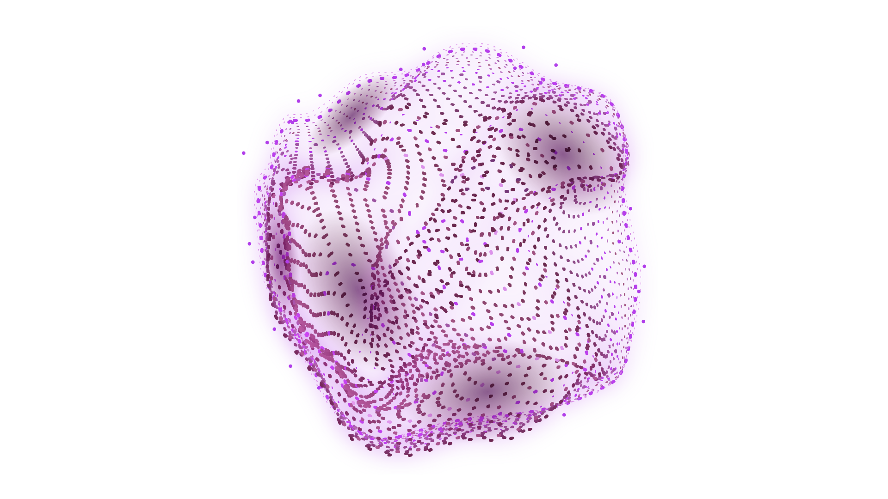
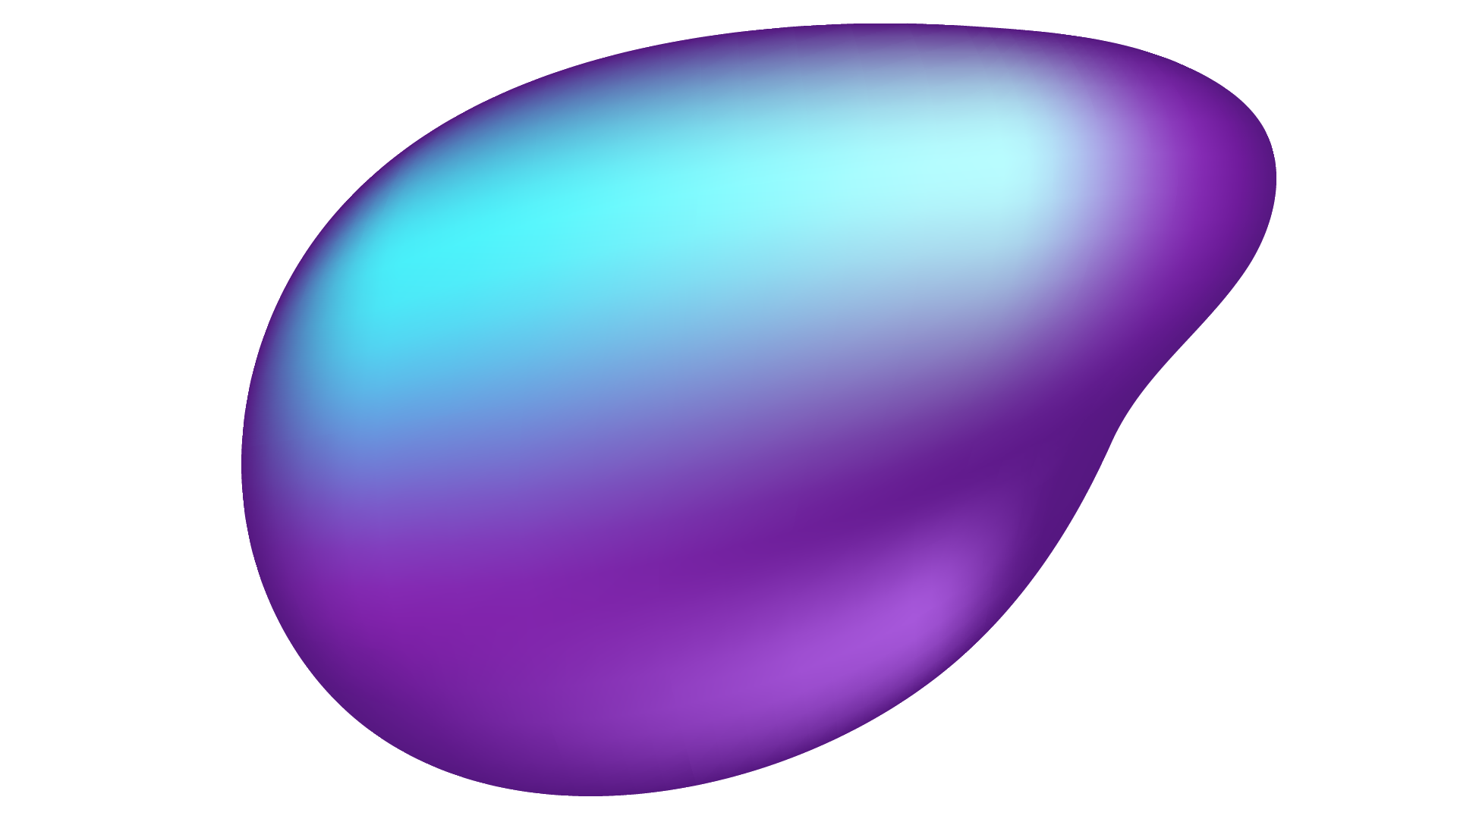
با تشکر از توجه شما

